Slide 1
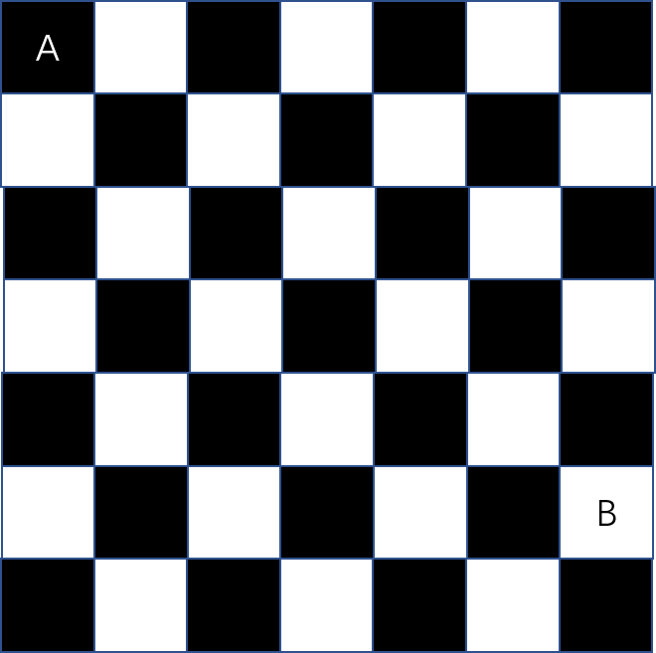
第 8 次实验
基础训练 – 算法 等
有 21 根火柴，两人依次取，每次每人只可取走 1-4 根，不能多取，也不能不取，谁取到最后一根火柴谁输。
请编写一个人机对弈程序，要求人先取，计算机后取；计算机为 “常胜将军”
// PickMatch.cpp
2. 有一个黑白相间的 7x7 棋盘，如下图所示。有 A, B 两个人，图中展示了他们的初始位置。其中，A 只能走
黑格，B 只能走白格。每人每轮随机走动，均只能走一步，即走到相邻的格子，严禁跳跃。如果当前位置只有
一个相邻格子，则必定走这个格子；如果当前位置有多个相邻格子，则随机走到相邻格子。每轮输出 A, B
的行列坐标位置（从 0 开始起算），直至 A, B 相遇为止。（即 A, B 所在格子相邻）
// meetChess.cpp

Slide 2
第 8 次实验
基础训练 – 算法 等
3. 回溯法 是对枚举法的一种改进。先在一个局部上找出满足问题条件的局部的解，然后逐步由局部解向整个问题
的解的方向试探，若试探成功就得到问题的解，试探失败逐步向后退，改变局部解再向前试探。回溯法能避免
枚举法的许多不必要的搜索，使问题比较快地得到解决。回溯法应用广泛，八皇后问题、迷宫问题、四色地图
等等都可以用回溯法求解。
八皇后问题：在8×8的国际象棋棋盘上安放八个皇后，为避免她们之间相互攻击，要求没有任何两个皇后在棋
盘的同一行、同一列及在同一对角线上。图是一个解。八皇后在棋盘上可能有的布局数是: C⁸₆₄＝64!／
(8!×56!)=4426165368 种，用回溯法 解决八皇后问题显然是合适的。
// Queen.cpp
 | ●
 |  |  | ●
 |  |  |  |  | ●
 |  |  |  |  |  |  | ●
 |  | ●
●
 |  |  |  |  |  | ●
 |  |  |  | ●

Slide 3
第 8 次实验
基础训练 – 算法 等
算法：
首先要求没有任何两个皇后在棋盘的同一行,则可每一行安置一个皇后，第 i 个皇后被安置在第 i 行上。
可用数组 qn[8] 中的每一个数组元素记录一个皇后所在位置的列号，在安置的过程中只需考虑每两个皇后不
在同一列和同一对角线的问题。
很明显第 i 行皇后和第 j 行皇后在同一列的充要条件是：
qn[i]＝qn[j]
第 i 行皇后和第 j 行皇后在同一对角线的充要条件是：
│qn[i]-qn[j]│＝│i-j│
初始时将每一行的皇后 都放在第 0 列, 以第 0 行皇后开始向下试探。设前 i-1 行的皇后已经安排得
互不攻击，安排第 i 行的皇后，使之与前 i-1 行皇后也互不攻击，可从第 i 行皇后的当前位置开始向棋盘
的右部搜索：

Slide 4
第 8 次实验
基础训练 – 算法 等
若 qn[i] < 8，检查第 i 行皇后是否与前 i-1 行皇后已经安排得互不攻击。无攻击将安排下一行(第 i+1
行)皇后的位置；否则将该皇后向棋盘的右部移一列，重新进行这个过程。
B. 若 qn[i] >＝8，说明在前 i-1 行皇后的当前布局下，第 i 行皇后已经无法安置。为此将第 i 行的皇后回
归到该行的开始列，回溯一行，考虑第 i-1 行皇后与前面的 i-2 个皇后都互不攻击的下一位置。如果已回溯
到 i 小于零的行，程序结束。
C. 若当前安排好的皇后是在最后一行， 说明已找到八个皇后互不攻击的一种布局，将这种布局输出。然后将最后
一个皇后右移一列，重新进行这个过程，以便找出下一种布局。

